Slide 1
Разработка мобильного приложения «Калькулятор данных»
Задание 5 Вариант 1
Студент: Лежень А. И.
Группа ПР-31

Slide 2
Реализация приложения
Приложение создано для быстрого перевода и вычисление байт, килобайт, мегабайт, гигабайт.

Slide 3
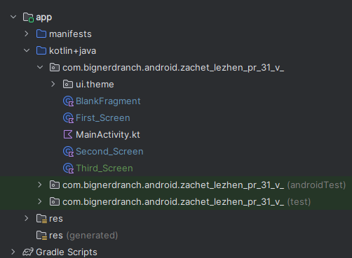
Схема классов

Slide 4
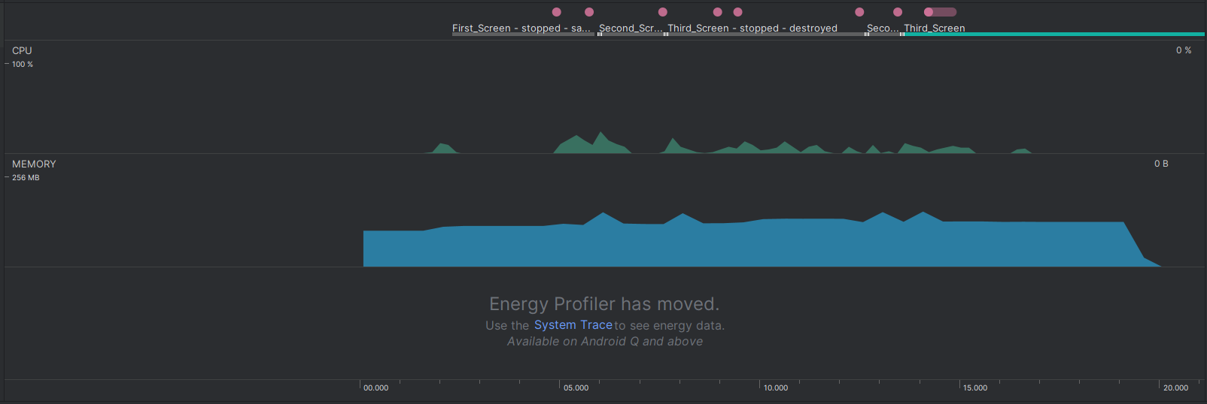
Производительность

Slide 5
Используемые архитектурные решения
Android Studio Hedgehog
kotlin

Slide 6
Используемые библиотеки
Библиотека | Задача
com.squareup.picasso:picasso:2.8 | Загрузка рисунка в ImageView через ссылку на него
androidx.preference:preference-ktx:1.2.1 | Упрощение работы с SharedPreference
com.github.bumptech.glide:glide:4.13.2 | Оптимизация загрузки изображения
com.android.volley:volley:1.2.1 | Библиотека для работы с API
com.squareup.retrofit2:retrofit:2.9.0 | Библиотека для работы с API с поддержкой получения фалов Json
com.google.code.gson:gson:2.10 | Библиотека для работы непосредственно с самими Json файлами
androidx.core:core-ktx:1.13.1 | Упрощение синтаксиса Kotlin
androidx.lifecycle:lifecycle-runtime-ktx:2.8.6 | Библиотека для управления «жизненными циклами»
androidx.activity:activity-compose:1.9.3 | Библиотека, которая обеспечивает поддержку Jetpack Compose в активностях

Slide 7
Библиотека | Задача
androidx.compose:compose-bom:2023.08.00 | Билд опорной модели для Jetpack Compose, упрощающая управление зависимостями между различными библиотеками Compose.
androidx.compose.ui:ui | Библиотека, позволяющая создавать интерфейсы в Android.
androidx.compose.ui:ui-graphics | Библиотека для работы с графикой в Compose, поддерживающая рисование и работу с цветами.
androidx.compose.ui:ui-tooling-preview | Библиотека, предоставляющая инструменты для предварительного просмотра интерфейсов, созданных с помощью Jetpack Compose.
androidx.compose.material3:material3 | Реализация библиотеки Material Design 3 для Compose, предоставляющая компоненты и стили для создания интерфейсов.
androidx.appcompat:appcompat:1.7.0 | Библиотека, позволяющая использовать современные компоненты пользовательского интерфейса.

Slide 8
Библиотека | Задача
com.google.android.material:material:1.12.0 | Библиотека компонентов пользовательского интерфейса на основе Material Design, предоставляющая готовые элементы управления, такие как кнопки, карточки и т.д.
androidx.constraintlayout:constraintlayout:2.1.4 | Контейнер для размещения элементов интерфейса, который позволяет создать сложные и отзывчивые макеты с минимальным количеством вложенных зависимостей.15:05

